Slide 1
Вахта Героев Труда

Slide 2
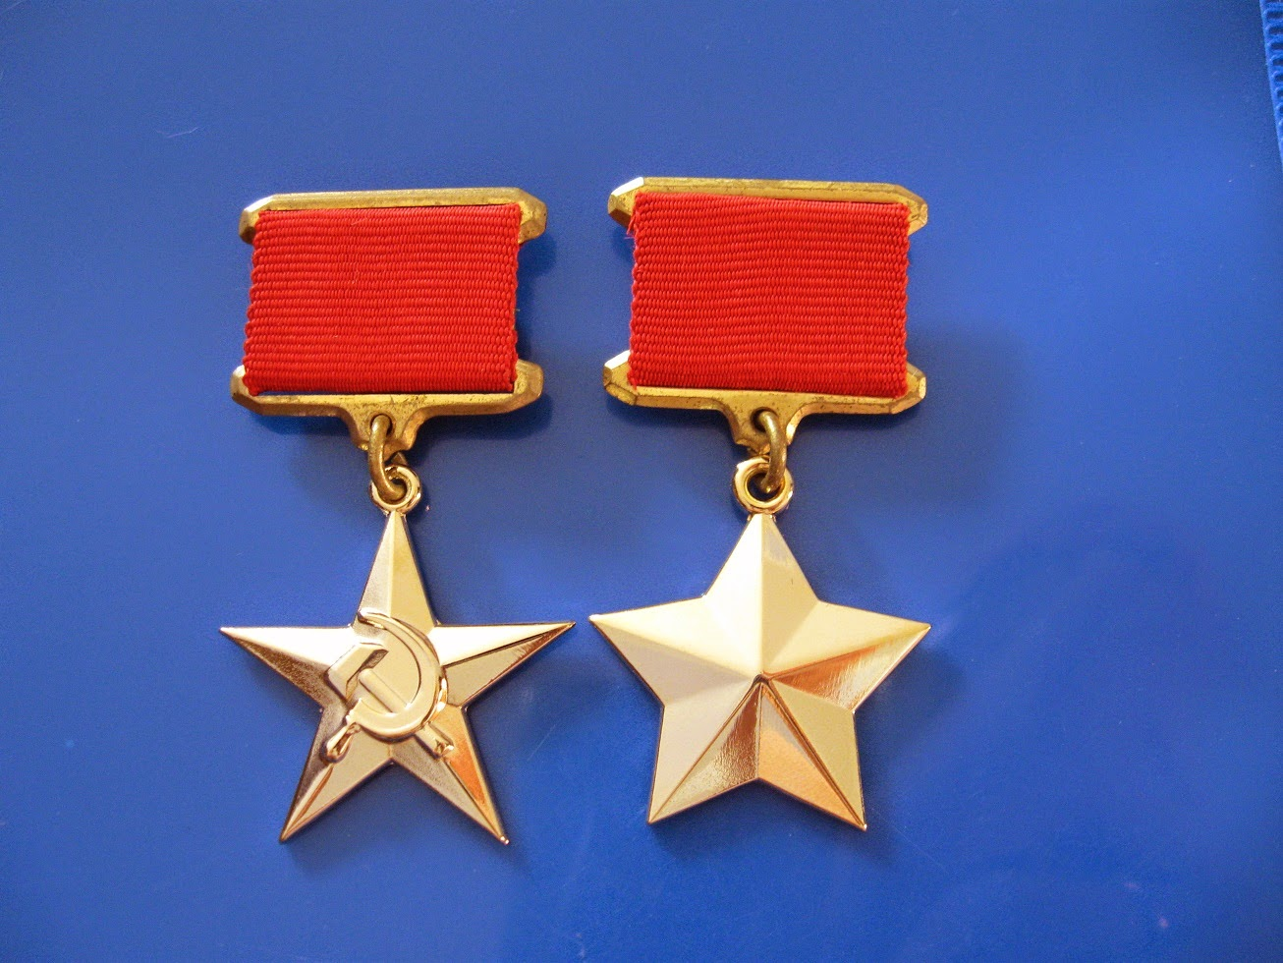
Высшее звание в
СССР с 1938 по
1991 год, высшая степень отличия за труд.

Slide 3
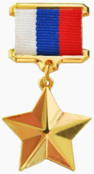
Государственная награда Российской Федерации — высшее звание, присваиваемое за заслуги перед государством и народом, связанные с совершением геройского подвига.

Slide 4
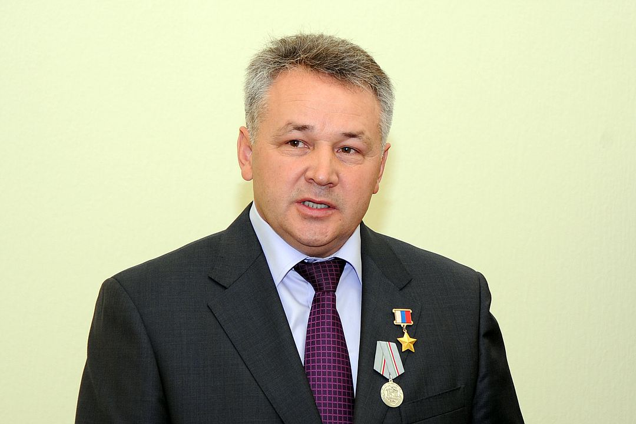
Хайруллин Газинур Гарифзянович
Газинур Гарифзянович ХайруллинХайруллин Газинур
Гарифҗан улы Дата рождения:
10 сентября 1961 (55 лет)
Место рождения: Старое Дрожжаное,Татарская АССР, СССР
Гражданство: СССР
Россия Награды и премии:
Герой России

Slide 5
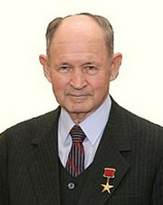
Ильдус Исламович Мостюков
Родился 6 марта 1928 года в Казани.
Почетный член АН РТ , кандидат технических наук.
Заслуженный деятель науки и техники РСФСР.
Почетный профессор КГТУ им. А.Н.Туполева.
Генеральный конструктор общесоюзного значения и почетный директор головного института страны по системе государственного опознавания «свой – чужой».

Slide 6
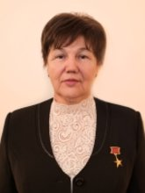
Смирнова Любовь Евгеньевна
Родилась 16 июля 1944 года, поселок Юдино, Зеленодольский район, Татарская АССР.
С 1963 по 2004 года работник «Оргсинтеза».
В настоящее время член общественной организации «Герои Татарстана» и член общественной Палаты республики Татарстан.

Slide 7
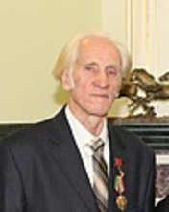
Николай Васильевич Фролов
Родился 13 декабря 1931 года в деревне Волоково, Верхнеуслонского района, Татарская АССР.
Обучался и трудился с 1948 года, с 1955 работал на заводе «Радиоприбор».
Выйдя в 2000 году на пенсию, продолжает участвовать в общественной жизни республики, являясь заместителем председателя организации «Герои Татарстана».

